Slide 1
Wiskunde
Aanzichten

Slide 2
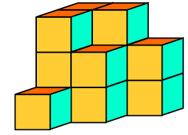
aanzichten
KUBUS-BOUWWERKEN
Hoeveel kubussen kan je zien van een bepaalde kant.

Slide 3
aanzichten
KUBUS-BOUWWERKEN
Wat zie je als je ervoor staat?

Slide 4
aanzichten
KUBUS-BOUWWERKEN
Wat zie je als je er rechtsvoor staat?

Slide 5
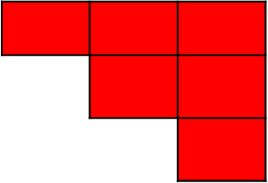
aanzichten
KUBUS-BOUWWERKEN
Wat zie je als je er van boven naar kijkt?

Slide 6
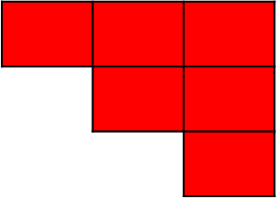
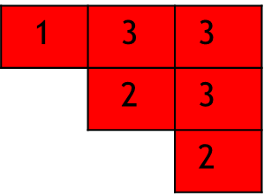
aanzichten
KUBUS-BOUWWERKEN
Wat zie je als je er van boven naar kijkt?
Geef aan hoeveel blokjes hoog de stapel is.

Slide 7
aanzichten
KUBUS-BOUWWERKEN
Bovenaanzicht met getallen.
  Hoeveel blokken kan je weghalen zonder dat bovenaanzicht veranderd?
  Hoeveel als én bovenaanzicht én vooraanzicht niet mag veranderen?
8
4
1 | 3 | 3
 | 2 | 3
 |  | 2

